Slide 1


2023년 제3회 K-인공지능 제조데이터 분석 경진대회
딥러닝 기반 열처리 공정 불량 예측 및 요인 분석
SHAP을 이용한 열처리 공정의 설명 가능한 딥러닝 접근법
Absolute A
Industrial Artificial Intelligence Lab
배소희, 박정원, 양정열

Slide 2
목차
문제 정의
설비 개요
이슈 사항
분석 목표
제조 데이터 정의 및 처리과정
제조 데이터 정의
제조 데이터 처리과정
분석 모델 개발
분석 절차
학습 데이터 구축
모델
모델 성능 평가
모델 해석
분석 결과 및 시사점
중소 제조 기업에 미치는 파급효과

Slide 3
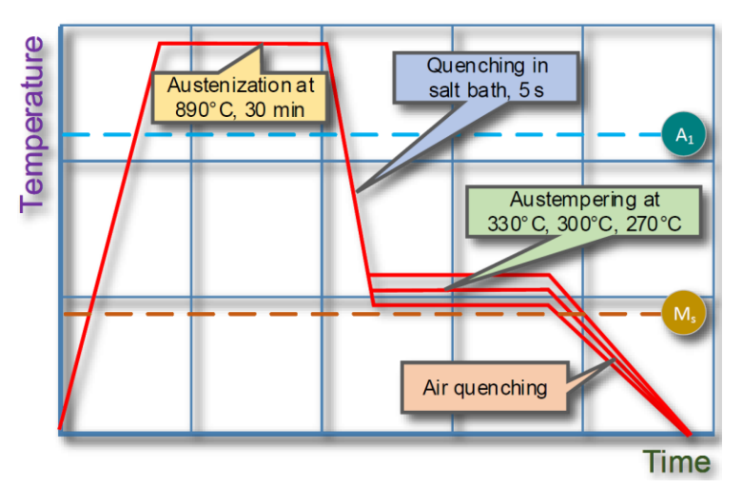
문제 정의
설비 개요
Austempering : 강철과 철 주물에 적용되어 특별한 기계적 성질을 부여하는 금속 열처리 과정의 일종
Austempering 열처리 공정 단계^{[1]}
Austenization 금속을 높은 온도로 가열하여 구조가 균일하게 될 때까지 유지하는 단계
Quenching in salt bath 염 욕조(salt bath)에서 Austempering 온도까지 금속을 빠르게 냉각하는 단계
Austempering 금속의 구조 변화가 이루어지는 단계
Air quenching 금속을 공기 중에 냉각하여 건조하는 단계
Austempering 장단점^{[2][3]}
열처리 공정을 거친 제품은 금속의 인장강도가 매우 우수
균열 발생이 적어 표면 상태가 깨끗하여 후처리 용이
두께가 두꺼운 제품의 경우 경도값이 불균일함
→ 충격 부하와 마모에 대한 저항력이 필요한 두께가 얇고 크기가 작은 금속 제품에 적합한 공정

Slide 4
문제 정의
이슈 사항
1. 설비 고장으로 인한 불량 제품의 증가
열처리 공정의 경우 제품 설계와 가공에 기술적 어려움이 많으며 고가의 원료를 사용하기 때문에 불량 발생 시 손실이 큼
→ 불량품 생산을 사전에 방지하는 것이 중요
2. 설비 검사 기간 동안 생산 중단으로 인한 손실
고온의 공정으로 제조 진행 중 설비 검사는 불가능하기 때문에 주로 공정 완료 후 이루어짐
→ 설비 검사에 걸리는 시간을 줄이는 것이 필요
3. 장비 운용을 경험에 의존하는 경향으로 인해 운영의 효율성과 최적화가 저해됨
→ 장비 운용을 데이터를 기반으로 수행함으로써 통합적인 의사결정 체계 구축 필요

Slide 5

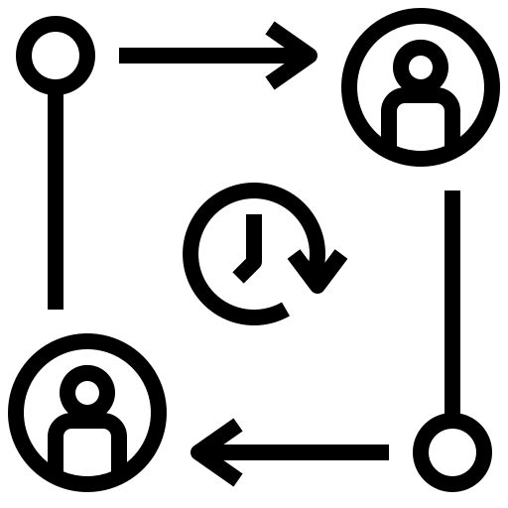

문제 정의
분석 목표
설비 상태 데이터를 분석하여 불량 공정 시간 표현을 실시간으로 탐지하고 신속한 조치를 가능하게 할 수 있는 모델을 구축
불량 공정 시간 표현이 탐지되는 시계열에 대해서 어떤 설비 또는 센서에서 문제가 발생했는지 파악하는 요인 분석을 진행

Slide 6
제조데이터 정의 및 처리과정
제조 데이터 정의
데이터 이해
이용 공정 : Austempering 열처리 공정
수집 기간 : 2022년 1월 ~ 2022년 7월
data.csv : (2939722, 21)
quality.xlsx : (136, 7)
변수명 | 의미 | 데이터 타입
TAG_MIN | 데이터 수집 시각 (단위 : 초) | object → datetime으로 변경
배정번호 | 공정 작업 지시 번호 | int64
건조 1~2존 OP | 건조 온도 유지를 위한 출력 량 | float64
건조로 온도 1~2 zone | 건조로 온도 zone의 온도 | float64
세정기 | 세정기 온도 | float64
소입1~4존 OP | 각 소입존 온도 유지를 위한 출력 | float64
소입로 CP 값 | 침탄 가스의 침탄 능력 량 | float64
소입로 CP 모니터 값 | 소입로의 CP의 모니터링 값 | float64
소입로 온도 1~4 zone | 각 소입로 zone의 온도 | float64
솔트 컨베이어 온도 1~2 zone | 솔트존 온도 유지를 위한 출력 값 | float64
솔트조 온도 1~2 zone | 각 솔트 zone의 온도값 | float64
변수명 | 의미 | 데이터 타입
배정번호 | 공정 작업 지시 번호 | int64
작업일 | 공정 작업 날짜 | datetime 64[ns]
공정명 | 공정 이름 | object
설비명 | 설비 이름 | object
양품수량 | 양품 생산 수량 | int64
불량수량 | 불량 생산 수량 | int64
총수량 | 전체 생산 수량 | int64

Slide 7
제조데이터 정의 및 처리과정
제조 데이터 정의
TAG_MIN | 배정번호 | 건조 1존 OP | 건조 2존 OP | 건조로 온도 1 Zone | 건조로 온도 2 Zone | … | 솔트 컨베이어 온도 1 Zone | 솔트 컨베이어 온도 2 Zone | 솔트조 온도 1 Zone | 솔트조 온도 2 Zone | 불량수량 | 총 수량
2022-01-03 11:22:11 | 102410 | 75.87 | 30.83 | 98.79 | 99.18 |  | 294.72 | 272.54 | 328.67 | 328.87 | 3 | 15163
2022-01-03 11:22:12 | 102410 | 73.65 | 29.53 | 98.79 | 99.21 |  | 294.72 | 272.60 | 328.74 | 328.81 | 3 | 15163
2022-01-03 11:22:13 | 102410 | 76.01 | 29.59 | 98.79 | 99.15 |  | 294.72 | 272.60 | 328.74 | 328.81 | 3 | 15163
2022-01-03 11:22:14 | 102410 | 75.98 | 29.53 | 98.79 | 99.21 |  | 294.78 | 272.60 | 328.74 | 328.87 | 3 | 15163
2022-01-03 11:22:15 | 102410 | 75.96 | 29.60 | 98.78 | 99.20 |  | 294.72 | 272.60 | 328.74 | 328.87 | 3 | 15163
2022-01-03 11:22:16 | 102410 | 76.27 | 32.17 | 98.78 | 99.20 |  | 294.78 | 272.66 | 328.74 | 328.87 | 3 | 15163

Slide 8
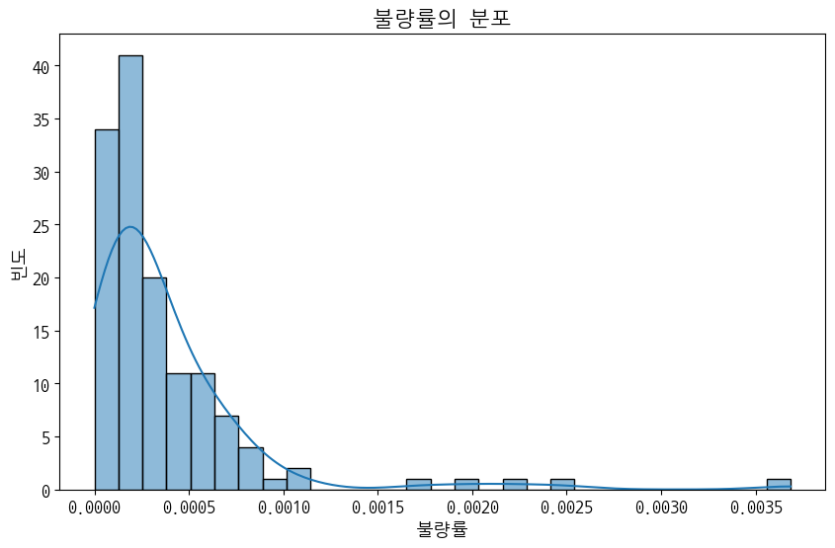
제조데이터 정의 및 처리과정
제조 데이터 정의
종속변수 설정
불량률 = 불량수량 / 총 수량
불량률의 분포에 따라 불량률이 0.001 이상일 경우 불량공정으로 정의
136개의 배정번호 중 7개의 배정번호를 불량으로 라벨링

Slide 9
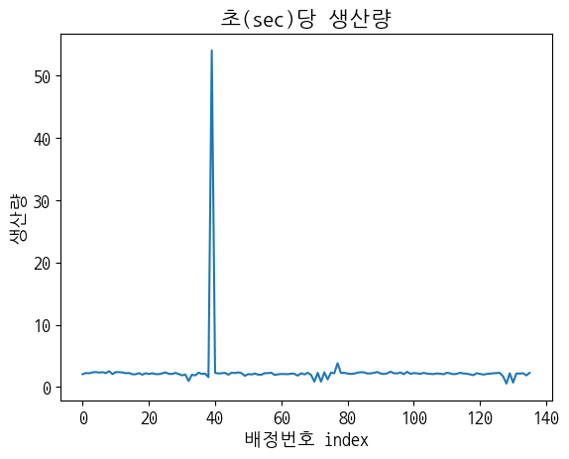
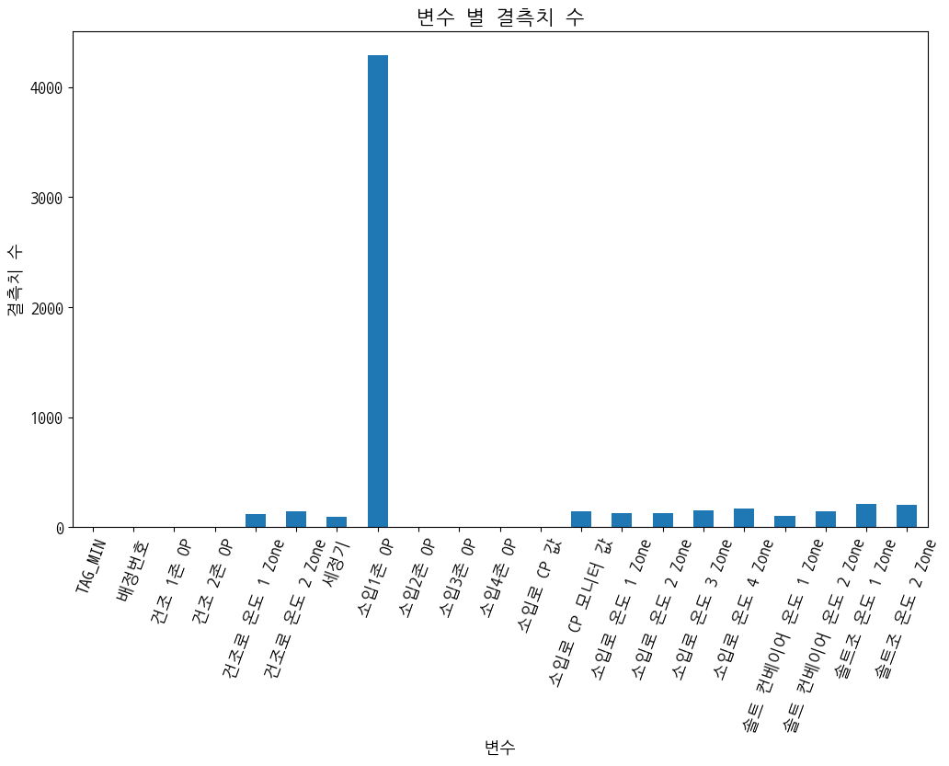
제조데이터 정의 및 처리과정
제조 데이터 정의
탐색적 데이터 분석 (EDA)
초당 생산량이 50개 이상인 배정번호 존재
→ 실제 초당 생산량이 아닌 데이터 수집 누락
결측치가 가장 많은 ‘소입 1존 OP’의 경우도 전체 데이터의 0.001의 비율
→ 결측치를 제거하더라도 큰 영향 없음

Slide 10
제조데이터 정의 및 처리과정
제조 데이터 처리과정
데이터 정제
결측치는 EDA에서 확인한 바에 따라 제거
데이터 품질
한국데이터산업진흥원의 『데이터 품질진단 절차 및 기법 v1.0』에서 제시한 기준^{[9]}
품질 기준 | 충족 여부
완전성 | 결측치를 모두 제거하여 충족
유일성 | 중복 데이터가 없음을 확인하여 충족
유효성 | 극단적으로 치우친 값이 없음으로 충족
일관성 | 모든 변수들이 알맞은 데이터타입으로 정의되어 충족
정확성 | 위반 사항 없음으로 충족

Slide 11

분석 모델 개발
분석 절차
불량률이 0.1% 이상인 배정번호의 일정 구간(60초)에 속하는 모든 시계열 데이터를 ‘불량’으로 라벨링
동시간에 기록된 로그가 같은 제품을 의미하지 않아 제품 단위로 예측 어려움
→ 공정이 완료된 후에 전체 불량률을 바탕으로 배정번호 단위로 라벨링
구축된 데이터를 각 시계열 딥러닝 모델(LSTM, GRU, TCN, Transformer)에 적용하여 분류
전통적인 머신러닝 기법들은 변수를 직접 선택하고 구성하는 과정이 필요
→ 스스로 변수의 규칙을 학습하는 시계열 딥러닝 모델을 사용
가장 좋은 성능의 모델을 최종 모델로 선정 후 Shapley value로 모델의 불량 예측에 영향을 준 요인 분석
모델이 공정을 불량으로 탐지한 경우, 예측에 가장 큰 영향을 준 변수를 파악
→ 데이터를 실시간으로 분석하고 설비 이상 요인을 빠르게 판단하는데 도움을 줌

Slide 12
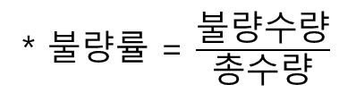
분석 모델 개발
학습 데이터 구축
배정번호 별 연속적인 60초의 시계열에 대하여 시간이 겹치지 않게 추출
불량률이 0.1%보다 높으면 1, 낮으면 0으로 배정번호 별로 라벨링
Label이 1인 time series는 1,569개, Label이 0인 time series는 34,943개
Label이 너무 불균형하면 모델 학습에 편향 발생
→ 2000, 3000, 4000 … 개수만큼 sampling하여 shuffle
shuffle한 data를 train : validation : test = 6 : 2 : 2로 분할하고 StandardScaler로 정규화
dataset
정상 공정
60s
60s
60s
60s
60s
60s
…….
( Label : 0 )
60s
(2000, 60, 19)
(3000, 60, 19)
(4000, 60, 19)
.
.
.
shuffle
불량 공정
60s
…
( Label : 1 )
60s
(1569, 60, 19)
…
Notes:
불균형 데이터에 적합하도록 샘플링 여러개 해보았다. 강조해서 말하기

Slide 13
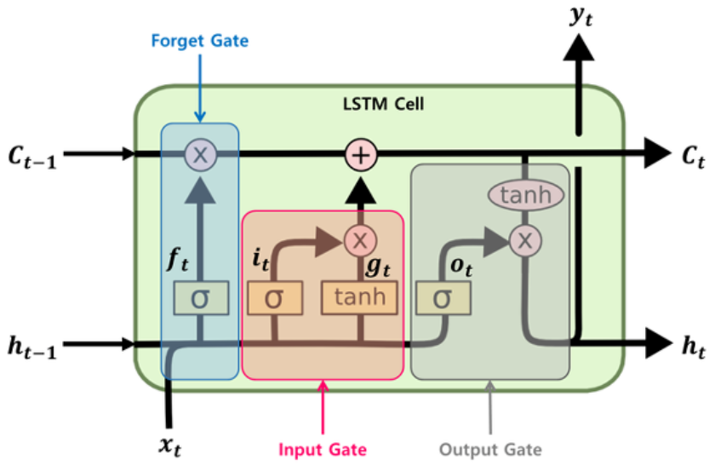
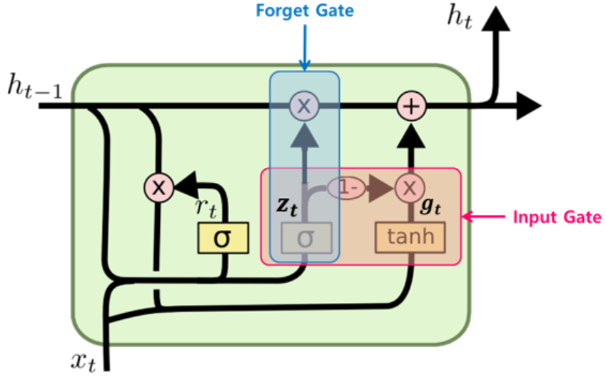
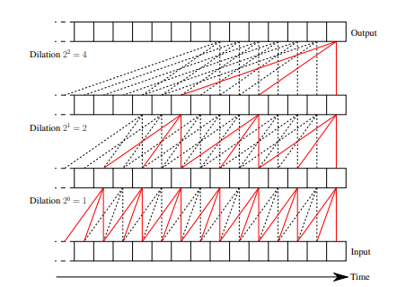
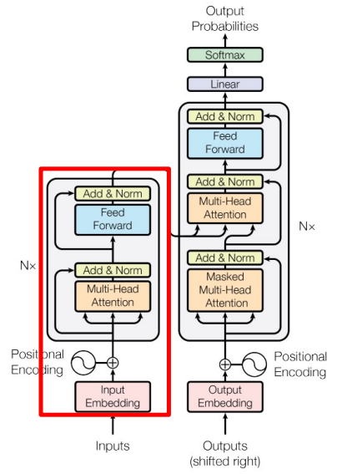
분석 모델 개발
모델 설명
게이트 메커니즘을 사용하여 정보의 흐름을 조절하면서 장기 의존성 학습하는 아키텍처
LSTM보다 적은 파라미터지만 LSTM만큼 뛰어난 성능을 보임
LSTM
단기 상태와 장기 상태의 hidden vector로 시계열을 학습하는 아키텍처
RNN의 장기 의존성 문제를 해결
GRU
TCN^{[4]}
Transformer(encoder)^{[5]}
Attention 메커니즘을 기반으로 순서 정보를 고려하지 않고 데이터 간의 관계를 효과적으로 인식하는 아키텍처
자연어 처리 및 다른 task에서도 뛰어난 성능을 보임
시계열 데이터를 처리하기 위해 1D CNN 레이어와 dilation 매커니즘을 결합한 아키텍처
본 데이터에 맞도록 구조를 조정

Slide 14
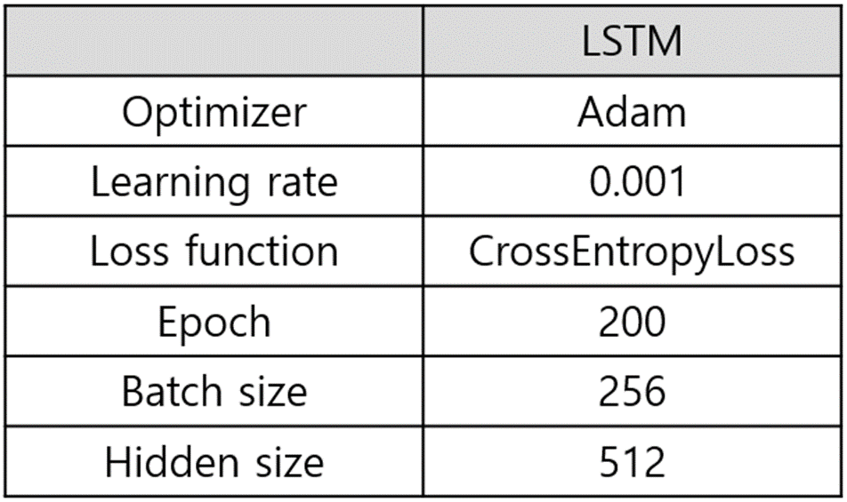
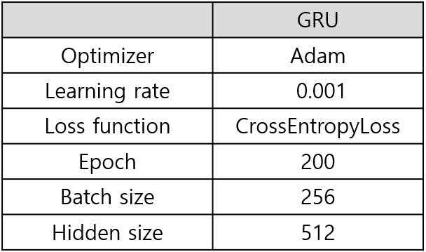
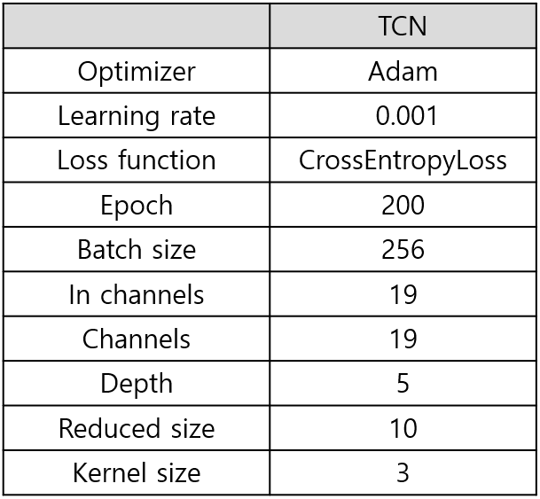
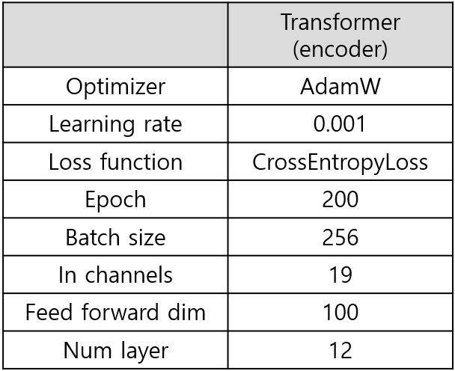
분석 모델 개발
모델 hyperparameter 설정
LSTM
GRU
TCN^{[4]}
Transformer(encoder)^{[5]}

Slide 15
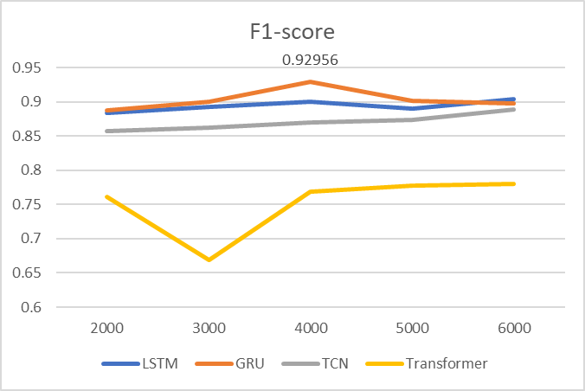
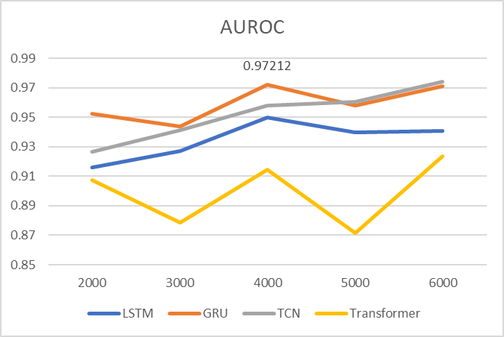
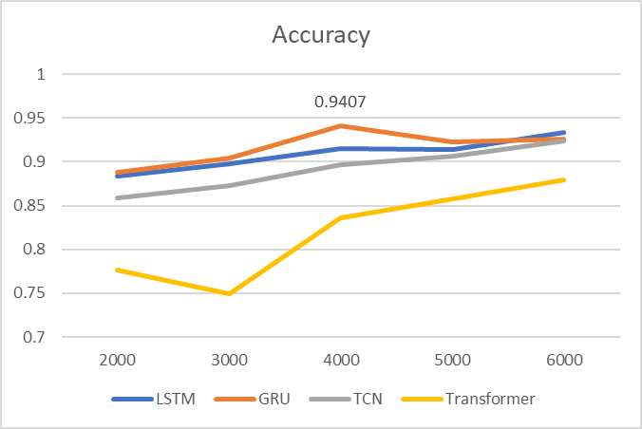
분석 모델 개발
모델 성능 평가
모델의 성능은 데이터 불균형을 고려하여 macro F1_score, AUROC, Accuracy를 지표로 평가
정상 공정 데이터가 증가함에 따라 정보량의 증가로 성능이 증가하지만 4000개 이후로는 데이터 불균형으로 인해 성능 저하
세 가지 지표 모두에서 정상 공정 데이터를 4000개를 추출한 GRU가 가장 좋은 성능을 보임

Slide 16
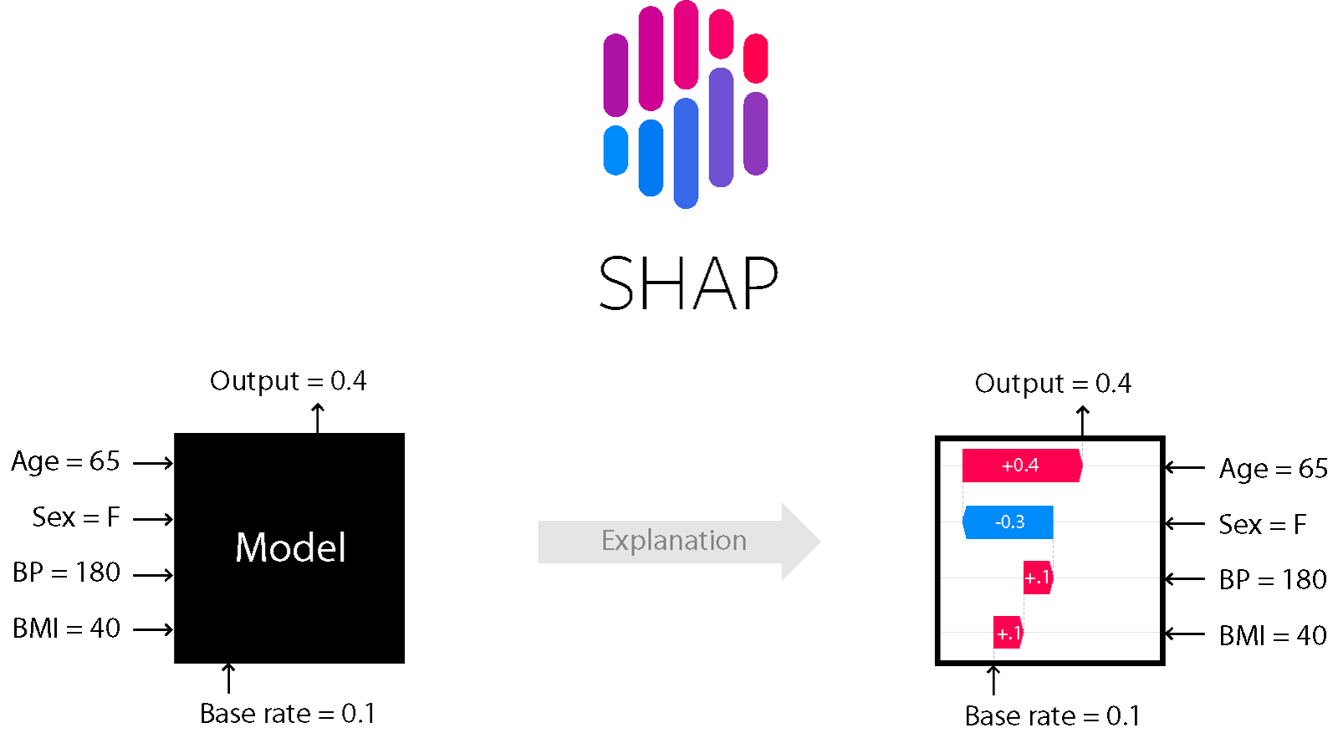
분석 모델 개발
모델 해석
딥러닝 모델은 전체 공정 중에 문제가 발생했다는 것만을 예측할 뿐 어떤 변수가 예측에 영향을 주었는지 알 수 없음
→ 공정 중단 시간을 최대한 줄이기 위해서는 어떤 공정에서 문제가 발생했는지 파악 필요
SHAP(SHapley Additive exPlanations)^{[6]}
인공지능 모델의 예측에 대한 각 입력 변수의 기여도를 설명하는 방법
여러 변수들의 조합 결과에 대한 Shapley Value로 각 변수의 기여도를 확인

Slide 17
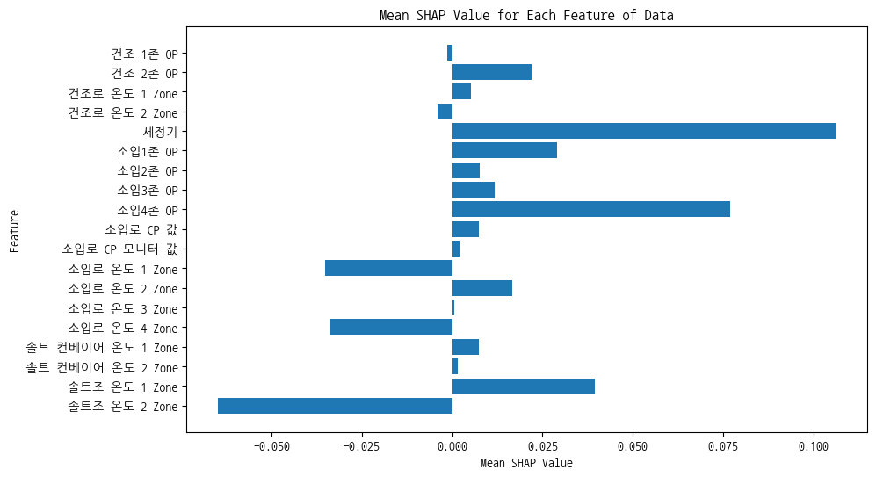
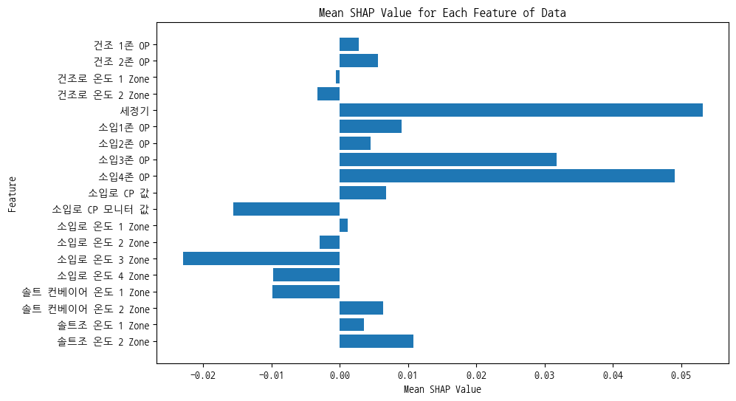
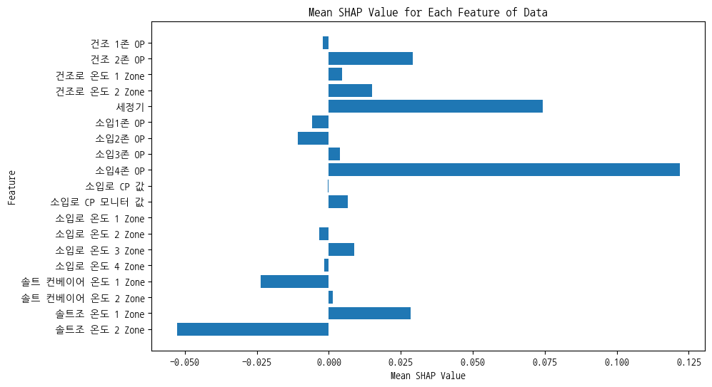
분석 모델 개발
모델 해석
예) 10개의 time series에서 예측한 3건의 불량에 대하여, ‘세정기’, ’소입로4존 OP’가 불량으로 분류될 확률에 많이 기여

Slide 18
분석 결과 및 시사점
본 분석은 시계열 딥러닝 예측 모델을 이용하여 불량 공정의 시간표현을 탐지하고 요인분석을 진행
딥러닝 모델에서 도출된 변수의 중요도(Shapley value 기반)를 분석하여, 이를 공정 책임자의 전문 지식과 접목 가능 → 딥러닝 모델이 제공하는 데이터 기반의 통찰과 책임자의 경험 및 직관을 결합함으로써, 더 정교하고 균형 잡힌 의사결정이 가능
실시간 데이터 분석을 가능하게 함으로써, 공정 중 발생하는 문제에 신속히 대응 가능
본 프로젝트의 방법론은 제조업의 설비 운영에 있어서 데이터 기반 의사결정의 중요성을 강조함
이는 품질 유지 및 생산 효율 향상에 직접적으로 기여하며, 결과적으로 비용 절감 및 운영 효율성 증진으로 이어질 수 있음을 시사
Notes:
경험에 의존한 장비 운영

Slide 19
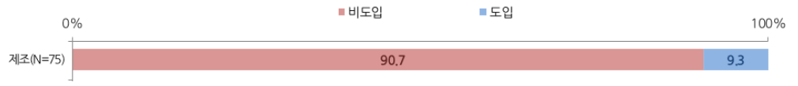
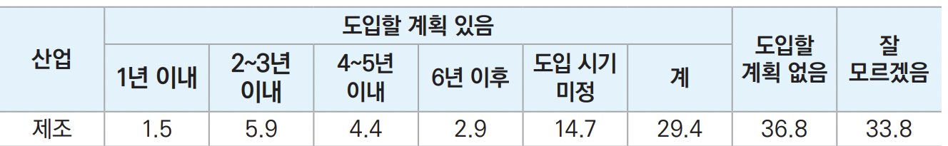
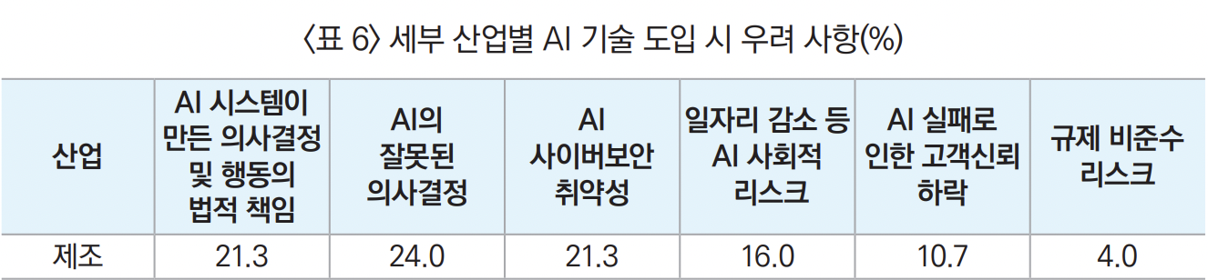
중소 제조 기업에 미치는 파급효과
주요 산업별 인공지능(AI) 도입 현황 및 시사점^{[7]}
[그림 1] AI 도입 현황(%)
[표 1] AI 기술 도입 의향(%)
[표 2] 세부 산업별 AI 기술 도입 시 우려 사항(%)
GRU 아키텍처의 macro F1 score는 0.93, AUROC는 0.91, Accuracy는 0.94의 높은 성능으로 잘못된 의사결정의 확률을 현저히 낮춤
설명 가능한 인공지능(SHAP)과 책임자의 경험을 활용하여 AI의 잘못된 의사결정 보완 가능
→ 우려 사항에 대한 해결책으로 AI를 도입하는데 장애 요소 완화

Slide 20


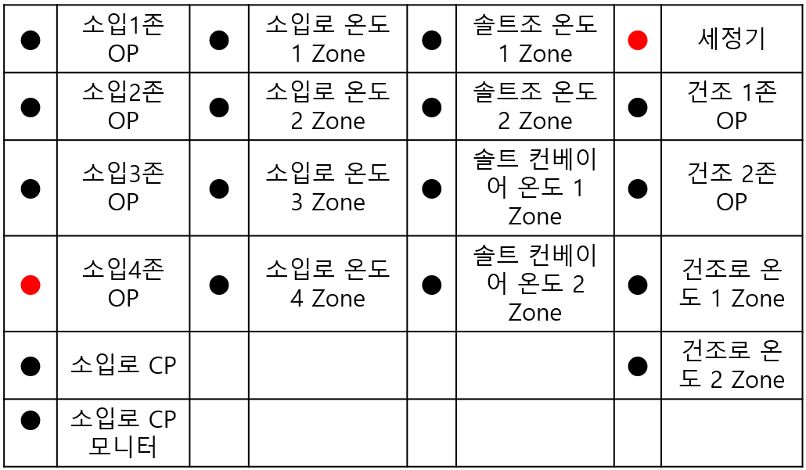


중소 제조 기업에 미치는 파급효과
실제 공정에서의 활용 예시
정상
불량
시나리오 : 공정 작업 진행 중 설비에 이상이 생긴 상황
GRU 모델을 통해 공정 설비 중 불량 발생 감지하여 알람이 울림
SHAP을 이용하여 공정 진행 중 불량으로 예측한 원인을 파악
공정 작업 종료 후 책임자가 해당 설비의 문제 발생에 대한 신속한 대응 가능
소입로
세정기
건조로
heat
솔트조

Slide 21
중소 제조 기업에 미치는 파급효과
동종 및 타 업종으로의 확장 가능성
[표 3] 열처리 공정의 사업체 수, 조직규모 (21’)^{[8]}
공정 | 사업체 수(개) | 중견기업(%) | 중소기업(%)
열처리 | 1,177 | 1.4 | 98.6
유사 공정으로의 적용
본 분석에서의 Austempering 공정을 사용하는 중소기업은 제안한 모델을 적용하여 신속한 불량 공정 탐지가 가능할 것으로 예상
AI 기술에 대한 깊은 이해가 없는 중소기업의 관리자나 직원들도 직관적으로 이해 가능
타 공정으로의 적용
제안한 모델은 공정 자체의 설비 상태 데이터를 기반으로 불량 공정을 예측
타 분야이더라도 설비 상태 데이터와 해당 배정번호의 불량률이 존재한다면 적용 가능
다만 각 공정이 가지고 있는 설비들의 종류와 개수, 센서의 수집 주기 등이 다르므로 모델의 input shape을 어느 정도의 길이로 설정할 것인지, 전처리 시 결측치를 어떻게 처리할 것인지 등을 추가적으로 고려하여 재학습이 필요

Slide 22
Reference
[1] Bendikiene, Regita, et al. "Influence of austempering temperatures on the microstructure and mechanical properties of austempered ductile cast iron." Metals 11.6 (2021): 967.
[2] https://k3rea.tistory.com/4290594
[3] http://dhheat.com/kr/austempering_continuous_heat_treatment_furnace
[4]Franceschi, Jean-Yves, Aymeric Dieuleveut, and Martin Jaggi. "Unsupervised scalable representation learning for multivariate time series." Advances in neural information processing systems 32 (2019).
[5] Vaswani, Ashish, et al. "Attention is all you need." Advances in neural information processing systems 30 (2017).
[6] Lundberg, Scott M., and Su-In Lee. "A unified approach to interpreting model predictions." Advances in neural information processing systems 30 (2017).
[7] 정보통신연구원, 『주요 산업별 인공지능(AI) 도입 현황 및 시사점』
https://www.kisdi.re.kr/report/view.do?key=m2101113025339&masterId=4311435&arrMasterId=4311435&artId=600616
[8] 산업통상자원부,「뿌리산업실태조사」, 2021, 2023.11.16, 조직규모
https://kosis.kr/statHtml/statHtml.do?orgId=115&tblId=DT_115034_B0051&conn_path=I2
[9]한국데이터베이스진흥원, 『데이터 품질진단 절차 및 기법』 https://www.cisp.or.kr/wp-content/uploads/2019/05/%EB%8D%B0%EC%9D%B4%ED%84%B0-%ED%92%88%EC%A7%88%EC%A7%84%EB%8B%A8-%EC%A0%88%EC%B0%A8-%EB%B0%8F-%EA%B8%B0%EB%B2%95-v1.0.pdf

